Slide 1
Estruturas de Repetição: while

Slide 2

Estruturas de Repetição
Estrutura de Repetição while no Python
O que é o while?
Como funciona no Python
Exemplos práticos
Exercícios

Slide 3
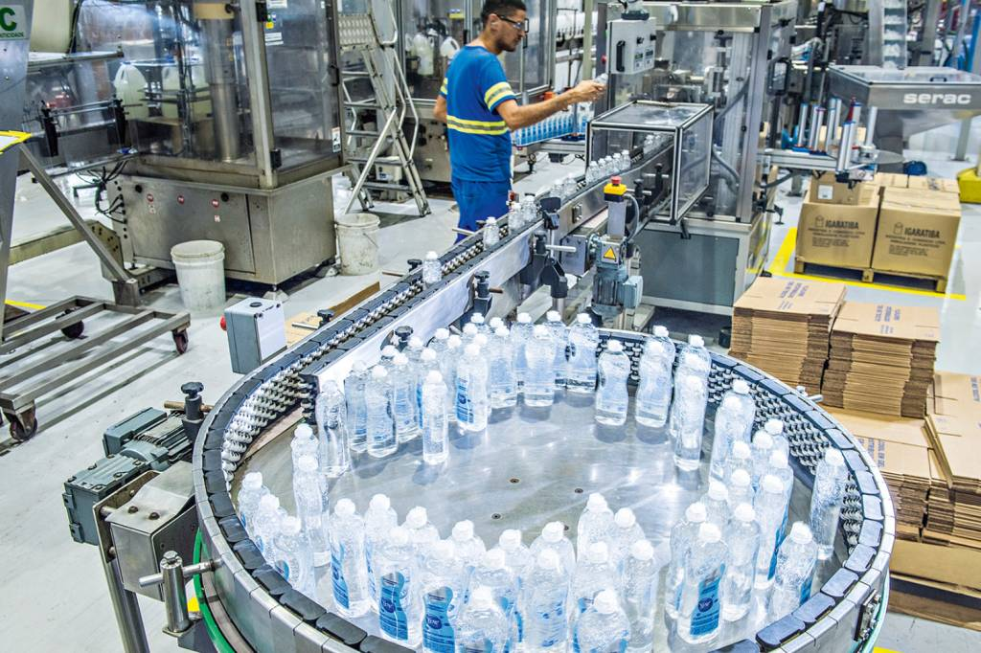
Introdução
🔹 O while é uma estrutura de repetição usada quando não sabemos exatamente quantas vezes o bloco de código deve ser repetido.
🔹 Ele continua executando enquanto a condição for verdadeira.

Slide 4
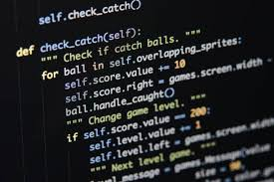
Sintaxe do while
Avalia a condição.
Se for True, executa o bloco.
Após terminar, volta para verificar a condição.
Se for False, o laço encerra.
Exemplo:
while condição:
# bloco de código

Slide 5
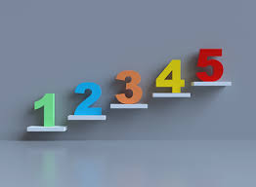
Exemplo
Exemplo:
Saída:
contador = 1
while contador <= 5:
print("Número:", contador)
contador += 1
Número: 1
Número: 2
Número: 3
Número: 4
Número: 5

Slide 6

Importância do Controle
⚠️ Se a condição nunca se tornar falsa → loop infinito!
Exemplo:
x = 1
while x > 0: # nunca vai parar
print("Loop infinito")

Slide 7

Comparação com for
for: usado quando sabemos o número de repetições.
while: usado quando não sabemos quantas vezes vai repetir.
Exemplo prático:
for: percorrer lista de compras.
while: pedir senha até digitar corretamente.

Slide 8

Uso com Condições
Exemplo:
✅ Esse código só finaliza quando a senha correta for digitada.
senha = ""
while senha != "python123":
senha = input("Digite a senha: ")
print("Acesso liberado!")

Slide 9
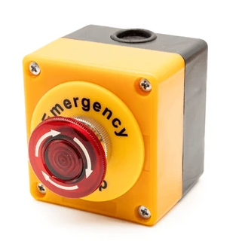
Uso com break
👉 break interrompe o loop mesmo se a condição ainda for verdadeira.
Exemplo:
x = 1
while True:
print(x)
if x == 5:
break
x += 1

Slide 10
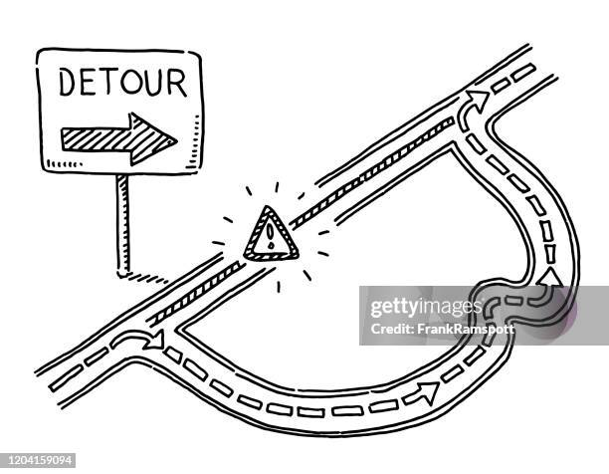
Uso com continue
👉 continue pula a iteração atual e volta para a condição.
Exemplo:
✅ Saída: 1, 2, 4, 5
x = 0
while x < 5:
x += 1
if x == 3:
continue
print(x)

Slide 11

Indentação
O Python usa indentação (espaços) para organizar blocos de código.
Normalmente, usa-se 4 espaços.
while x > 0:
print("Erro de indentação")
while x > 0:
print("Indentação correta")

Slide 12

Entrada de Dados
Agora é sua vez de praticar!
👉 Resolva os exercícios da lista a seguir.

Slide 13

Exercícios
Colocando em prática
Escreva um programa que conte de 1 a 10 usando while.
Faça um contador regressivo de 10 até 0.
Solicite números ao usuário até que ele digite 0.

Slide 14
Exercícios
Colocando em prática
Implemente um programa que peça a senha correta até acertar.
Mostre todos os números pares de 0 a 20 com while.
Conte quantos números o usuário digita até digitar -1.

Slide 15
Exercícios
Colocando em prática
Calcule a soma dos números de 1 até 100 com while.
Faça um programa que só para quando o usuário digitar "sair".
Mostre a tabuada do número 7 usando while.

Slide 16
Exercícios
Colocando em prática
Leia notas até que seja digitada uma nota negativa e calcule a média.
Simule um caixa eletrônico que só para quando sacar 0.
Leia palavras até que o usuário digite "fim".

Slide 17
Exercícios
Colocando em prática
Faça um programa que leia números e diga qual o maior digitado (até digitar 0).
Mostre os números de 1 a 50, mas pule os múltiplos de 5.
Conte quantas vogais existem em uma palavra digitada pelo usuário (com while).

Slide 18
Desafio 1 – Simulação de Login
O programa pede usuário e senha.
Só permite 3 tentativas.
Se errar todas → “Acesso bloqueado”.
Se acertar → “Bem-vindo!”.

Slide 19
Desafio 2 – Jogo da Adivinhação
O programa escolhe um número aleatório entre 1 e 100.
O usuário tenta adivinhar.
O loop continua até acertar.
Mostrar se o chute foi maior ou menor que o número.

